Slide 1


Актуальные вопросы при ведении казначейского учета операций с использованием сервиса быстрых платежей в условиях централизации операционных функций УФК на уровне Платежных центров.
Практический опыт.
Григорьева Ольга Анатольевна
Заместитель руководителя
Управления Федерального казначейства
по Новосибирской области
г. Новосибирск, июль 2026 года

Slide 2
Статистика операций СБП
Количество операций с использованием сервиса быстрых платежей (шт.)
КС | 2025 | 1 полугодие 2026
03100 03212 03224 03234 03420 | 80 962 5 813 - 141 - | 85 713 21 455 4 195 1
Всего | 86 916 | 107 368

Slide 3
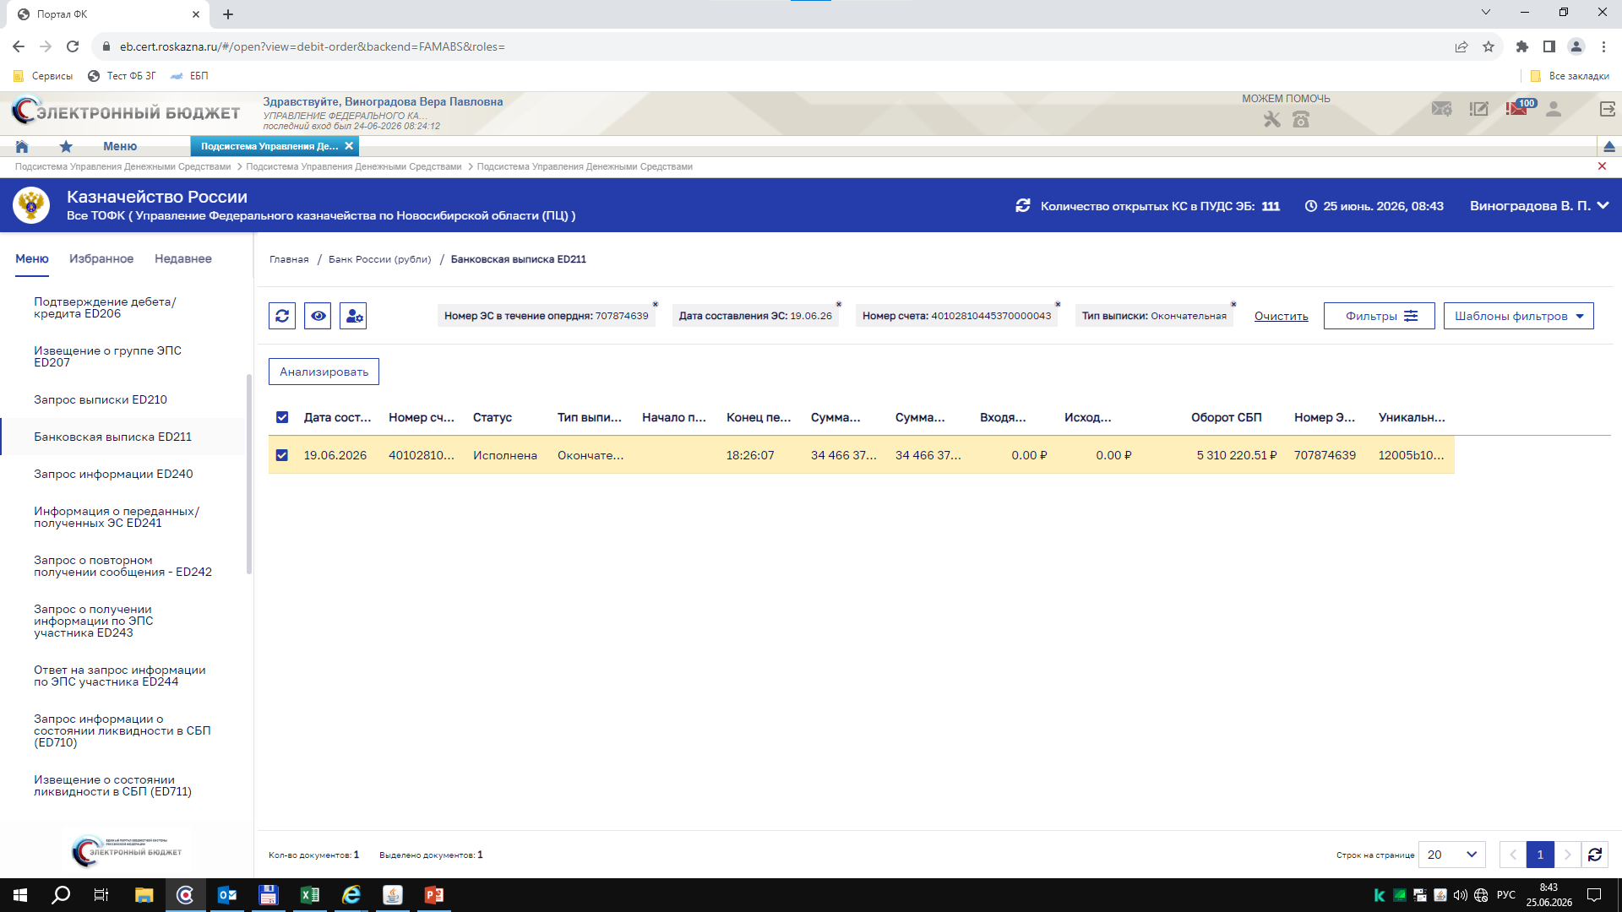
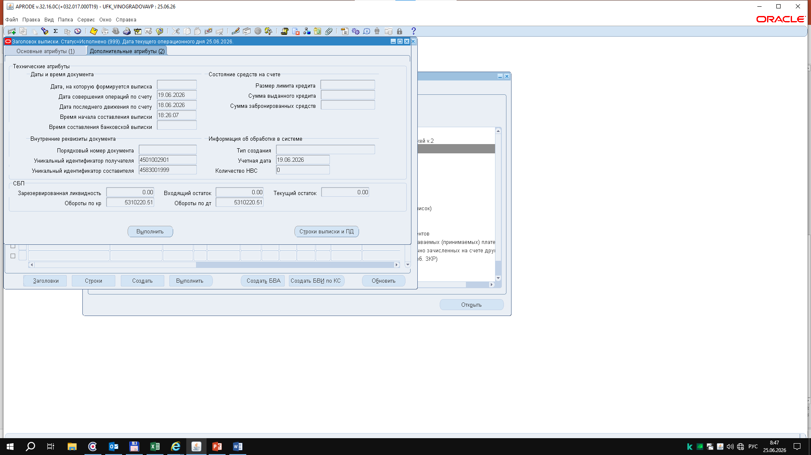
Анализ операций по банковской выписке
Банковская выписка 40102 в ПУДС
Банковская выписка 40102 в АС ФК
 |  |  |  |  | Журнал операций № | 1906
 |  |  | (Операции системы казначейских платежей)
 |  |  | за 19.06.2026
 |  |  |  |  |  |  |  |  |  |  | Коды
 |  |  |  |  |  |  |  |  |  | Форма по ОКУД | 0504071
 |  |  |  |  |  |  |  |  |  | Дата | 19.06.2026
 |  |  |  |  |  |  |  |  |  | по ОКПО | 34485960
Учреждение |  |  | Управление Федерального казначейства по Новосибирской области
Структурное подразделение |  |  | Отдел бюджетного учета и отчетности по операциям бюджетов
Наименование учредителя
Наименование бюджета |  |  | Операции системы казначейских платежей |  |  |  |  |  |  | по ОКЕИ | 383
Единица измерения: руб.
Дата операции | Документ |  |  | Наименование показателя | Содержание операции | Остаток на начало периода |  | Номер счета |  | Сумма | Остаток на конец периода
 | дата | номер | наименование |  |  | по дебету | по кредиту | дебет | кредит |  | по дебету | по кредиту
1 | 2 | 3 | 4 | 5 | 6 | 7 | 8 | 9 | 10 | 11 | 12 | 13
19.06.2026 | 19.06.2026 | 707874639 | Банковская выписка итоговая |  | Выбытие средств единого казначейского счета в рублях. СБП |  |  | 000.00000000000000.0.49200.000 | 000.00000000000000.0.29211.000 | 5 310 220,51
19.06.2026 | 19.06.2026 | 707874639 | Банковская выписка итоговая |  | Поступление средств единого казначейского счета в рублях. СБП |  |  | 000.00000000000000.0.29211.000 | 000.00000000000000.0.49200.000 | 5 310 220,51

Slide 4
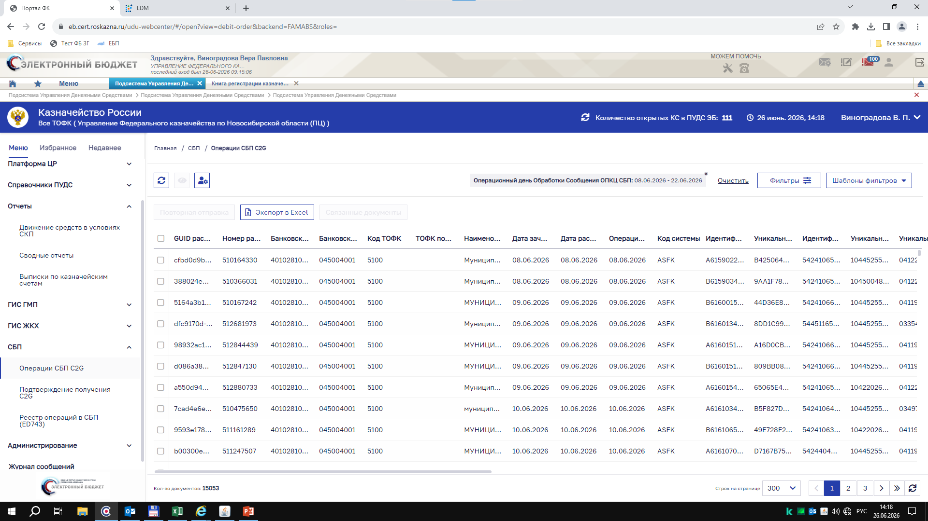
Выверка операций по первичным документам в ПУДС
Кредитовые поступления C2G СБП (G25)
Фильтры: Операционный день Обработки Сообщения ОПКЦ СБП: 08.06.2026 - 22.06.2026
# | GUID распоряжения в ЭБ | Номер распоряжения в ЭБ | Банковский счет ТОФК получателя(расчетное) | Банковский Идентификационный Код Банка Получателя(95) | Код ТОФК получателя | Уникальный присваиваемый плательщиком Номер Операции(25) | Дата зачисления | Дата расчетов Операции СБП(105) | Операционный День Обработки Операции ОПКЦ СБП(111) | Идентификатор Операции ОПКЦ СБП(27) | Уникальный Номер Сообщения от ОПКЦ СБП(81) | Уникальный Идентификатор Начисления(202) | Сумма Операции СБП(44) | Код системы получателя(расчитаный по счету получателя)
24 | d4a7db10-89b5-4c8e-8e48-12107d4257fa | 510560905 | 40102810445370000043 | 045004001 | 5100 | 10450048500000001906202637668011 | 19.06.26 | 19.06.26 | 19.06.26 | B61700254487220B0B10110011790502 | 35CD782C4CF44BDF80E07CBB002F8334 | 0412145200000000031595471 | 2 616,70 | ASFK
2691 | 405fe8f4-3dc3-402f-bfe7-9f63f47bb65f | 514078023 | 40102810445370000043 | 045004001 | 5300 | 10445255930000001806202645776846 | 19.06.26 | 19.06.26 | 18.06.26 | B6169180253672110B10120011790502 | 0B37ED45FA9E477EA257720F20592773 | 32256044250700986000 | 6 000,00 | EXP
2692 | 5d58be5d-5ee5-409a-811e-bf1057405da0 | 514078210 | 40102810445370000043 | 045004001 | 5300 | 10422026034290421806202638708459 | 19.06.26 | 19.06.26 | 18.06.26 | B6169180314663140B10120011790502 | E6C682CA48624BAB8356EED652A4770A | 32256018260049428007 | 32 200,00 | EXP
2693 | 7b9699e8-dad1-43ef-aa40-667f3044dbad | 514078693 | 40102810445370000043 | 045004001 | 5300 | 10445255930000001806202645776886 | 19.06.26 | 19.06.26 | 18.06.26 | B61691804209901P0B10170011790502 | 5D2EFEB4D47247EBBBD4EAFC3FB709BE | 32256044250643446005 | 2 500,00 | EXP
2694 | 87f845c7-4713-4fef-b25c-b2086f10b043 | 514079612 | 40102810445370000043 | 045004001 | 5300 | 10445255930000001806202645776934 | 19.06.26 | 19.06.26 | 18.06.26 | A6169180604765170B10040011790502 | A09F67E99D0543B493DB1044E681B5DD | 32256044250537501006 | 5 500,00 | EXP
2695 | 84923f3f-f1a8-4be5-b7eb-7722e2c229e2 | 514080655 | 40102810445370000043 | 045004001 | 5300 | 10445255930000001806202645776982 | 19.06.26 | 19.06.26 | 18.06.26 | B6169180815822140B10170011790502 | EF0AC9DBFF5A4D48B96C89476D4F154B | 32256044250247740008 | 6 000,00 | EXP
- Банковский счет ТОФК получателя
- Код ТОФК получателя
- Дата зачисления
- Код системы получателя

Slide 5

Отражение операций в казначейском учете
Операции через СБП по новому плану счетов (S0)
ПЦ
5100 ТОФК
Дт 02111 - Кт 03410
Дт 03410 - Кт 02111
Поступление через СБП на КС других ТОФК, открытых в ПЦ,
03224 (ЕБП)
03234 (ЕБП)
Дт 02111 - Кт 03100, (03234)
Дт 03410 - Кт 02111
Поступления на КС ТОФК 5100
0 3100 (ПУД)
0 3234 (ЕБП)
Дт 02111 - Кт 03410
Дт 03410 - Кт 02111
Поступление через СБП на КС других ТОФК, открытых в ПЦ,
03224 (ЕБП)
03234 (ЕБП)

Slide 6
Операции через СБП по старому плану счетов
Отражение операций в казначейском учете
ПЦ
5100 ТОФК
Дт 32404 610 - Кт 20211 610
Зачисление средств на КС
03212 (ПУР ЭБ)
03224, 03234 (АС ФК)
Дт 32404 610 - Кт 20211 610
Зачисление средств на КС
03212 (ПУР ЭБ)
03224, 03234 (АС ФК)
Отражение поступлений через СБП на КС других ТОФК, открытых в ПЦ,
не осуществляется

Slide 7


Сверка расчетов по операциям через СБП с МОУ ФК:
Сверка расчетов
Ежедневно: формирование отчета по глобальной диагностике НПС (счет 03410)
Ежемесячно: формирование отчетности ф. 0503125 «Справка по консолидируемым расчетам» по счетам
03410 (НПС), 032404 (СПС)
Ежемесячно: формирование отчетности ф. 0503125 «Справка по консолидируемым расчетам» по счетам
03410 (НПС), 032404 (СПС)

Slide 8

Проблемы и предложения
Основная проблема - несвоевременное закрытие выписки по счету 40102 и, как следствие, несвоевременное формирование выписок по казначейским счетам, по причине несоответствия общей суммы документов G25 сумме, отраженной в доп. вкладке к выписке по банковскому счету 40102. Проблема решалась через обращение в службу технической поддержки после начала рабочего дня по московскому времени. Необходимо оптимизировать данный процесс с целью ускорения решения проблемы закрытия выписки.
Учитывать в составе расчетов с МОУ на уровне Платежного Центра все средства, полученные через СБП, в том числе отражаемые на казначейских счетах ТОФК - центров специализации, с применением бухгалтерской записи по Старому Плану Счетов (счет 0 324 04).
Дополнить действующий технологический регламент работы в Подсистеме Учета и Отчетности описанием действий Платежного Центра по отражению платежей, проведенных через СБП.
Доработать ПУДС в части добавления фильтров, необходимых для проверки платежей, поступивших через СБП, либо реализовать возможность такой выверки в личном кабинете бухгалтера ПУиО.

Slide 9
Благодарю за внимание!

